Slide 1

PROGRAMME COI-ENERGIES
Atelier à Madagascar
2 octobre 2018
Véronique Duchenne, Directrice/Pays - Comores
ONG Initiative Développement
FCE
« Projet Émergence d’une Filière Cuiseurs Économes »
FYDAFE
« Projet Filière Ylang-ylang et distillation à foyer économe »

Slide 2
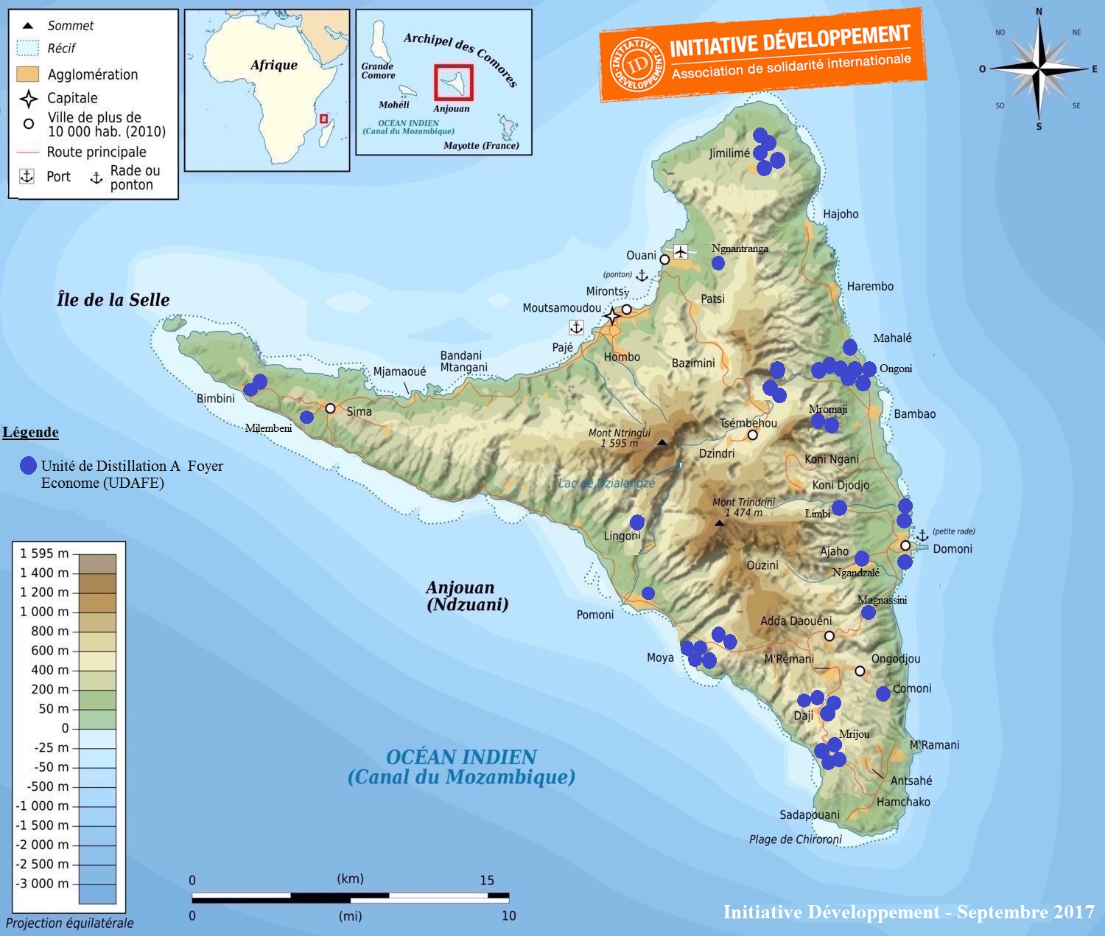
INITIATIVE DEVELOPPEMENT à Anjouan (Union des Comores)
Objectifs poursuivis à travers ces 2 projets :
O1 : Lutter contre la déforestation (environnement)
O2 : Renforcer des filières locales (économie)

Slide 3
1. VOLET ENVIRONNEMENT
LUTTE CONTRE LA DEFORESTATION
INNOVATIONS TECHNOLOGIQUES ADAPTEES AU CONTEXTE
REBOISEMENT
PROTECTION DE LA RESSOURCE EAU
CONSCIENTIATION DES DECIDEURS ET DES POPULATIONS SUR LES ENJEUX ENVIRONNEMENTAUX

Slide 4
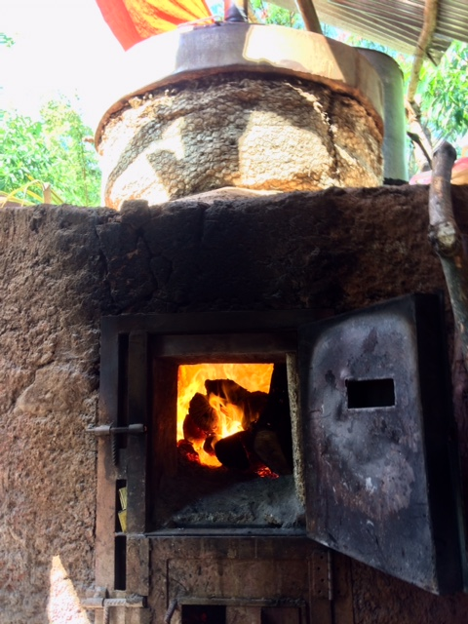

1. VOLET ENVIRONNEMENT
LUTTE CONTRE LA DEFORESTATION
INNOVATIONS TECHNOLOGIQUES ADAPTEES AU CONTEXTE
UNITES DE DISTILLATION A FOYERS ECONOMES POUR LA PRODUCTION HE D’YLANG-YLANG (UDAFE)

Slide 5

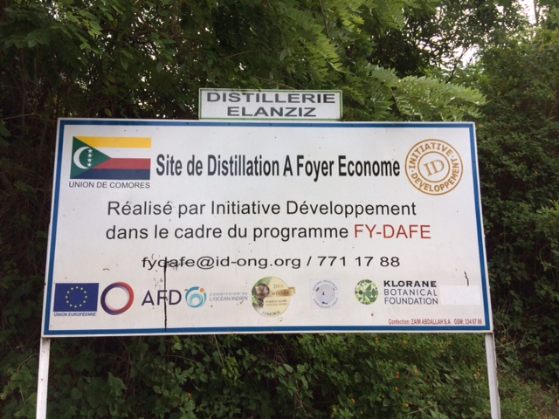
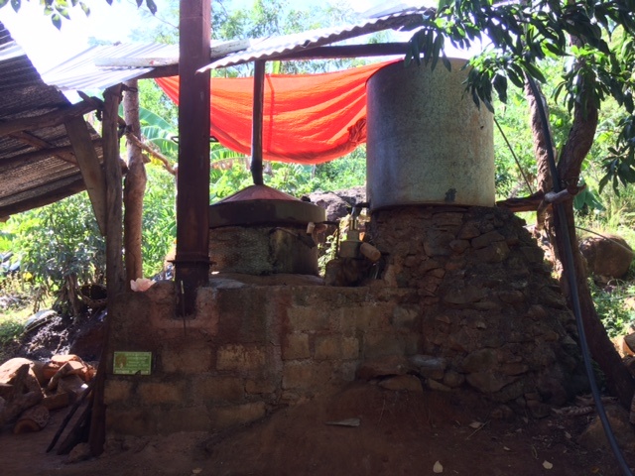
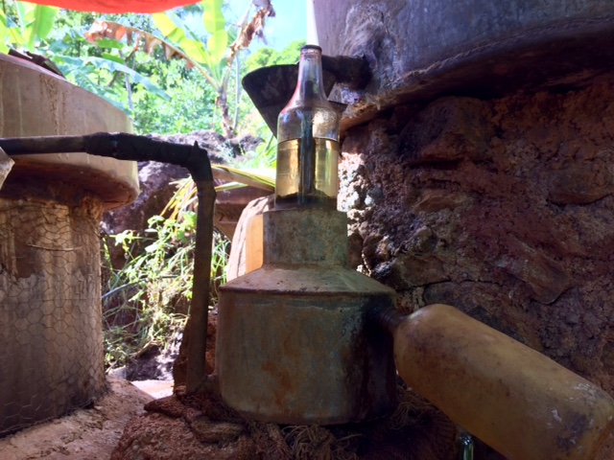

Slide 6
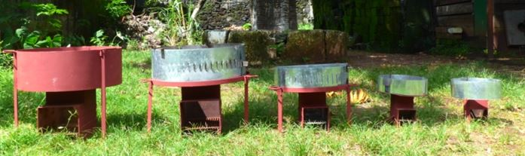
1. VOLET ENVIRONNEMENT
LUTTE CONTRE LA DEFORESTATION
INNOVATIONS TECHNOLOGIQUES ADAPTEES AU CONTEXTE
CUISEURS ECONOMES (USAGE DOMESTIQUE + USAGE PRODUCTIF, PAR EX. RESTAURATEURS)

Slide 7
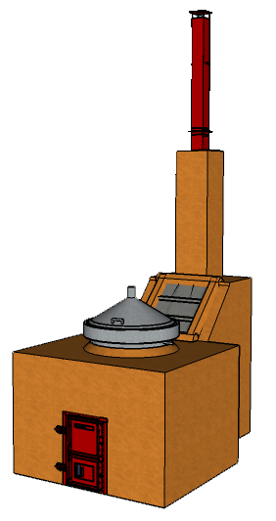
1. VOLET ENVIRONNEMENT
LUTTE CONTRE LA DEFORESTATION
INNOVATIONS TECHNOLOGIQUES ADAPTEES AU CONTEXTE
DEFIS-ACTIONS :
Prototypage (nombreux essais)
Efficacité énergétique maximale
Cohérence avec le contexte
Diffusion d’une masse critique

Slide 8
Des distillateurs investissent (ici 3 UDAFE sur le même site)

Slide 9
1. VOLET ENVIRONNEMENT
LUTTE CONTRE LA DEFORESTATION
INNOVATIONS TECHNOLOGIQUES ADAPTEES AU CONTEXTE
EFFETS :
50 à 70% en moins de bois consommé pour la cuisson et la distillation
Arbres épargnés (33 manguiers par an/UDAFE)
Réduction des émissions de CO2

Slide 10

1. VOLET ENVIRONNEMENT
LUTTE CONTRE LA DEFORESTATION
2. REBOISEMENT
DEFIS-ACTIONS :
Pépinières (choix des espèces, etc.)
Campagnes de plantation
Suivi des arbustes

Slide 11
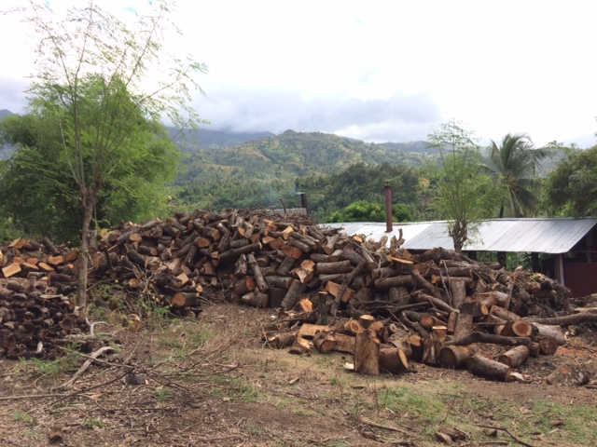
1. VOLET ENVIRONNEMENT
LUTTE CONTRE LA DEFORESTATION
2. REBOISEMENT
EFFETS :
Qualité des sols
Erosion
Ressources en bois énergie

Slide 12
1. VOLET ENVIRONNEMENT
LUTTE CONTRE LA DEFORESTATION
C. PROTECTION DE LA RESSOURCE EAU
La distillation consomme beaucoup d’eau
DEFIS-ACTIONS
Réduction/rationalisation de l’utilisation en eau
EFFET
Economie de l’eau

Slide 13
1. VOLET ENVIRONNEMENT
LUTTE CONTRE LA DEFORESTATION
D. CONSCIENTIATION SUR LES ENJEUX ENVIRONNEMENTAUX
DEFIS-ACTIONS
Sensibilisation au changement climatique et aux solutions accessibles
Actions au niveau communautaire (relais OSC)
Implication des autorités, des élus, des notables

Slide 14
1. VOLET ENVIRONNEMENT
LUTTE CONTRE LA DEFORESTATION
D. CONSCIENTIATION SUR LES ENJEUX ENVIRONNEMENTAUX
EFFETS
Souci collectif de préserver les ressources naturelles
Acquisition d’UDAFE et de cuiseurs économes

Slide 15
2. VOLET RENFORCEMENT FILIERES
ECONOMIE LOCALE
Renforcer les différents maillons/métiers des filières
Structurer les filières : liens entre acteurs et avec le contexte national (voire international)
Garantir la satisfaction des acheteurs et des consommateurs
Autres débouchés

Slide 16
2. VOLET RENFORCEMENT FILIERES
ECONOMIE LOCALE
Renforcer les différents métiers des filières
  Producteurs de fleurs
  Cueilleuses
  Importateurs (tôle, matériaux divers)
  Filière bois : propriétaires terriens, planteurs, bûcherons, transporteurs
  Ateliers de soudure (fabrication des cuiseurs et des UDAFE)
  Maçonnerie et agencement des UDAFE
  Transporteurs UDAFE
  Vendeurs (soudeurs ?)
  Commerçants
  UDAFE : formation des distillateurs et manœuvres
  CUISEURS : particuliers, restaurateurs, gestionnaires de cantines, etc.

Slide 17
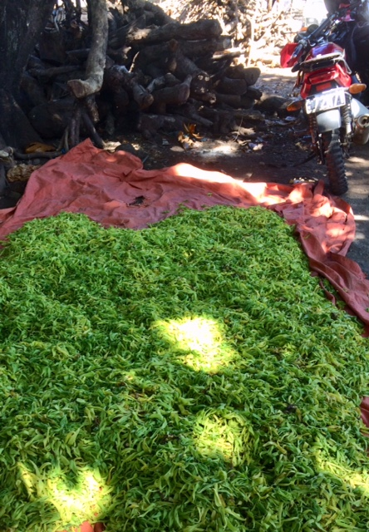

Slide 18
2. VOLET RENFORCEMENT FILIERES
ECONOMIE LOCALE
2. Structurer les filières : liens entre acteurs et avec le contexte national (et international)
  Approche orientée changement (AOC) au bénéfice de l’ensemble de chaque filière
  Positionnement ./. collecteurs, exportateurs, etc.
  Politiques nationales, recherche universitaire
  Capitalisation, bonnes pratiques
  Rôle des femmes

Slide 19
2. VOLET RENFORCEMENT FILIERES
ECONOMIE LOCALE
3. Garantir la satisfaction des acheteurs et des consommateurs
Qualité/quantité/prix des huiles essentielles
Confort préparation des repas, qualité de l’alimentation
  Exportateurs HE, prix à l’exportation
  Normes industries parfumerie
  Lutte contre les fraudes (frelatage des HE)
  Valorisation de l’artisanat local aux yeux de la population
  Repas, recettes, économies réalisées : satisfaction des utilisateurs (- corvée bois, - fumée)

Slide 20
2. VOLET RENFORCEMENT FILIERES
ECONOMIE LOCALE
4. Autres débouchés
Valorisation des boues de distillation ?

Slide 21
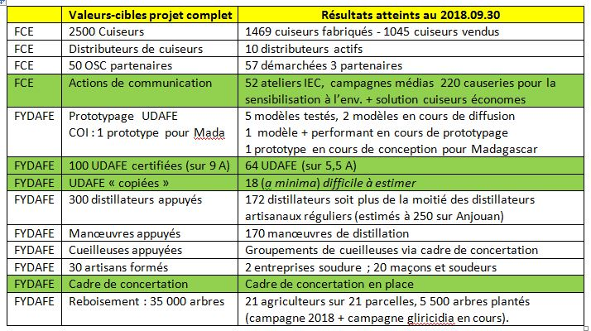
Chiffres - avancement

Slide 22
PRINCIPALES DIFFICULTES RENCONTREES
Prise en compte de la fragilité/fluctuations du marché de l’HE ylang-ylang
Mobilisation communautaire difficile pour volet reboisement
Identification des « niches » (usagers bois avec pouvoir d’achat suffisant)
Prix de vente des cuiseurs (marge suffisante vs pouvoir d’achat des clients)
Réseau de distributeurs compliqué à mettre en place
Ruptures de stock de matières premières importées (tôles)

Slide 23
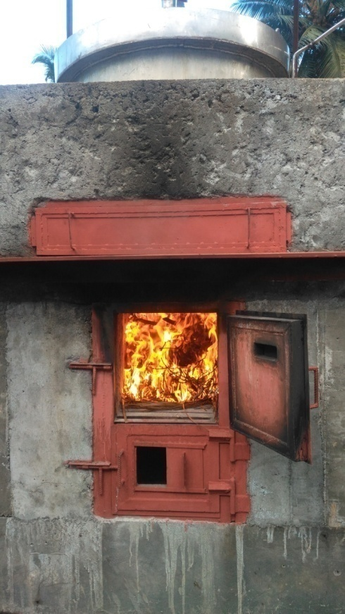
PRINCIPALES REUSSITES
Succès des UDAFE, y compris modèle « copié » ➔ masse critique atteinte impact réel sur déforestation
Prototypage - amélioration constante des performances énergétiques tout en restant adaptés au contexte
Dynamisme de la démarche de concertation
NB. Prochaines journées de concertation filière ylang : 27 et 28 novembre 2018 à Anjouan
Notoriété du cuiseur économe
Prototypes et variété des modèles mis sur le marché

